Slide 1


國際蘭馨交流協會美洲聯盟®
勵志故事：蘭馨會基金籌募活動故事
2025 年專區會議
<插入專區>基金籌募主委
Notes:
大家好，我是 [您的名字]，今天很高興能與各位齊聚一堂，分享來自蘭馨會聯盟中幾個專區的勵志故事。這些範例展現了各分會如何成功克服基金籌募難題，並積極與社區互動交流。
在探討這些案例的同時，我希望能激發各位的靈感，思考如何在自己的社區開創類似的募款活動。我們將探討社區夥伴的重要性、協作的力量，以及如何獲得贊助，這些要素都能擴大我們的影響力。
讓我們共同探索如何相互學習、彼此成長！

Slide 2
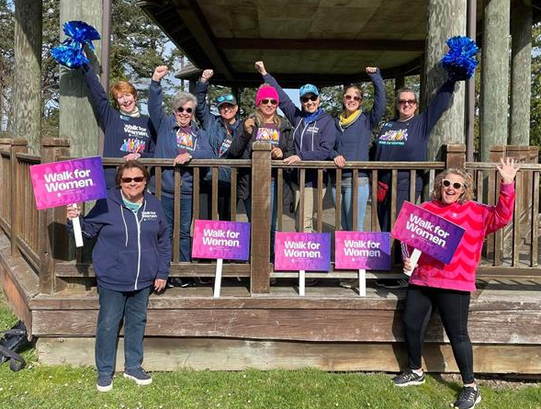
目標
瞭解 SIA 專區成功的分會基金籌募活動。
瞭解如何讓您的分會基金籌募活動更加成功。
瞭解如何透過基金籌募活動與捐贈者以及社區開展互動交流。
SIA | 2025 年 | 勵志故事：蘭馨會基金籌募活動故事
Notes:
今天，您將瞭解來自 SIA 各專區成功的分會基金籌募活動。您將瞭解如何讓您的分會基金籌募活動更加成功。最後，我們要瞭解如何透過基金籌募活動促進捐贈者與社區的互動交流。建立這些連結對我們的使命至關重要。
讓我們一起深入探索並獲取靈感！

Slide 3
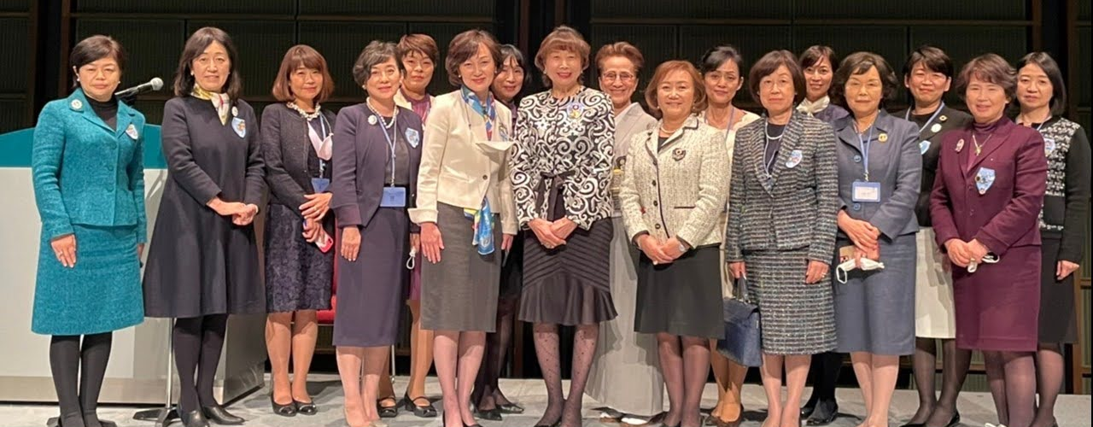
日本北部專區募款案例
YOSE：一個匯集落語、漫才、魔術、音樂等多元表演的傳統演藝廳。
SIA | 2025 年 | 勵志故事：蘭馨會基金籌募活動故事
Notes:
在日本北部專區，SI Asahikawa 透過慈善歌舞表演為社區帶來歡笑與感動。多年來，他們一直舉辦 YOSE 活動，呈現融合落語、漫才、魔術與音樂的多元藝術盛會。

Slide 4
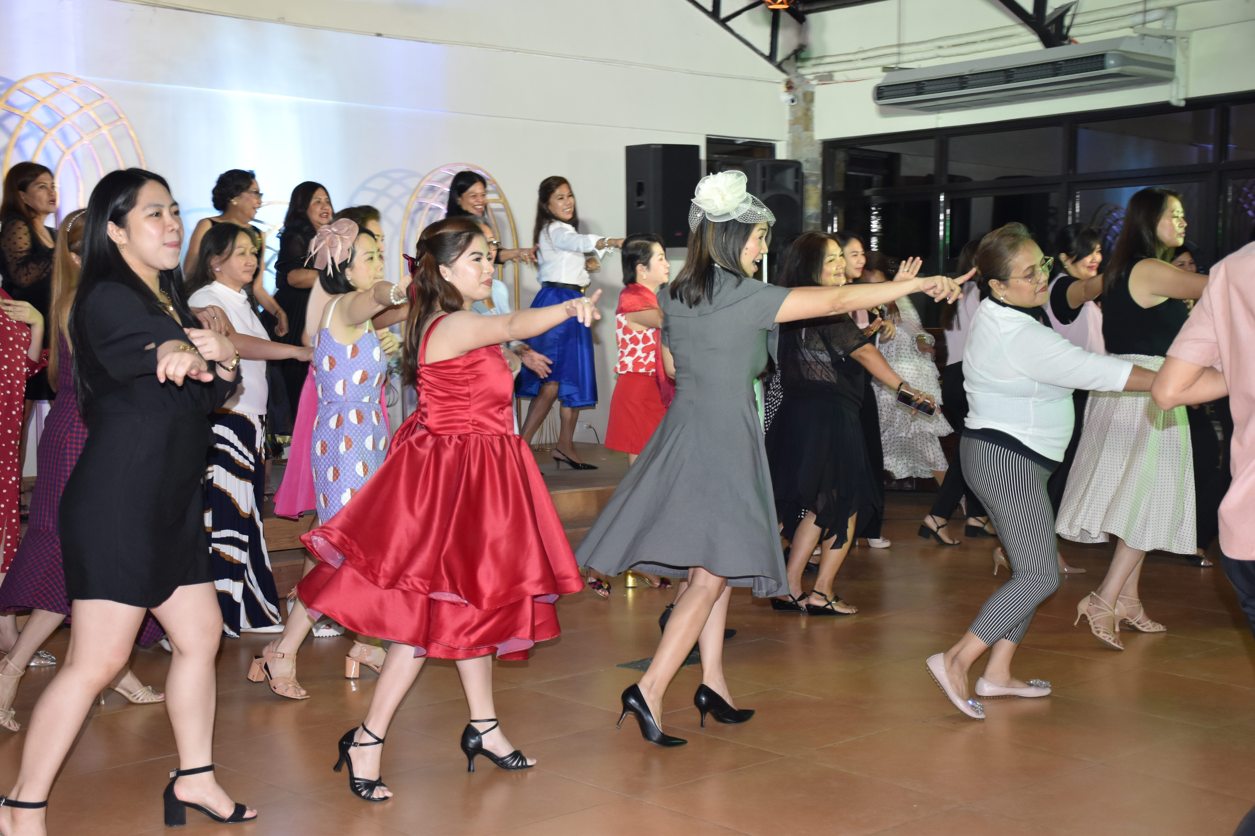
菲律賓專區基金籌募案例
國標舞
獎品抽獎
車庫拍賣
在 Facebook 上進行直播銷售
SIA | 2025 年 | 勵志故事：蘭馨會基金籌募活動故事
Notes:
在菲律賓，多個分會籌辦的募款活動真切體現了社區精神。從汽車抽獎到國標舞會，這些活動已經籌集了 1,000 至 2,000 美元，直接支持我們的使命。
為了激勵參與並表彰卓越表現，各分會設立了「總監年度分會獎」（GACA），嘉許在募款成果與出席率方面表現傑出的分會。此舉成功凝聚支持力量，並促使更多會員與分會積極投入基金籌募活動。他們透過在活動中公開表彰慷慨捐助來肯定成就，此舉同時強化了與合作夥伴的關係。

Slide 5
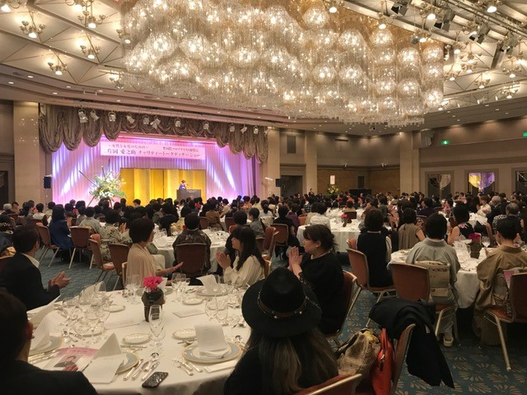
日本南部專區基金籌募案例
高爾夫球賽：1,025 美元
晚餐／午餐表演：3,850 美元
市集／商品銷售：105 美元
電影活動：782 美元
音樂會：361 美元
SIA | 2025 年 | 勵志故事：蘭馨會基金籌募活動故事
Notes:
日本南區舉辦眾多基金籌募活動，並在協同合作與創意中發掘了強大能量。分會籌辦了高爾夫球賽、慈善晚宴等多元活動，深刻體現了與當地社區互動以提高認知並籌集資金的重要性。他們舉辦的基金籌募活動，平均籌得金額介於 361 至 3,850 美元之間。
儘管面臨會員人數減少與人口高齡化等挑戰，他們仍致力於促進夥伴關係，積極與社區夥伴及其他分會協作，共享資源，擴大影響力。
這張投影片展示了他們基金籌募活動的一些精彩時刻。這些多元創新實踐，生動展現了創造力與協同合作如何催生實質社會貢獻。

Slide 6
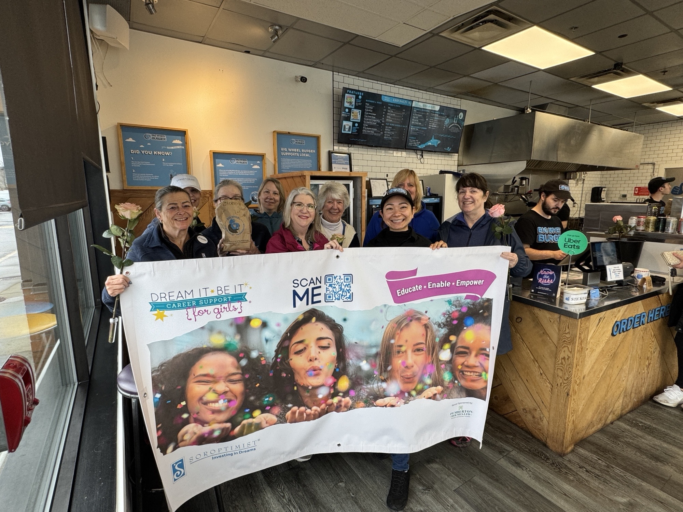
加拿大西部專區基金籌募範例
2025 年「為婦女而走」：
宣導活動：分會在社群媒體上分享了
「為女性而走的原因」貼文。
維多利亞西岸蘭馨會
與 Big Wheel Burger 合作
協助籌募活動。
SIA | 2025 年 | 勵志故事：蘭馨會基金籌募活動故事
Notes:
在加拿大西部專區，「為婦女而走」這項於每年三月開放所有分會參與的年度活動，已發展成為兼具宣導與基金籌募功能的雙重行動。在蘭馨會總部提供的資源支持下，各分會成員於三月期間共同參與步行活動，並透過社群媒體分享「為女性而走的原因」的個人故事，以此提升大眾對我們使命的認知。
維多利亞西岸蘭馨會與 Big Wheel Burger 等在地企業，共同舉辦 2.5 公里短程步行活動。此合作促成 Big Wheel Burger 在整個三月期間每售出一份特色漢堡即捐贈 2 美元，正是展現夥伴關係如何有效提升宣導與基金籌募效益的完美範例。

Slide 7
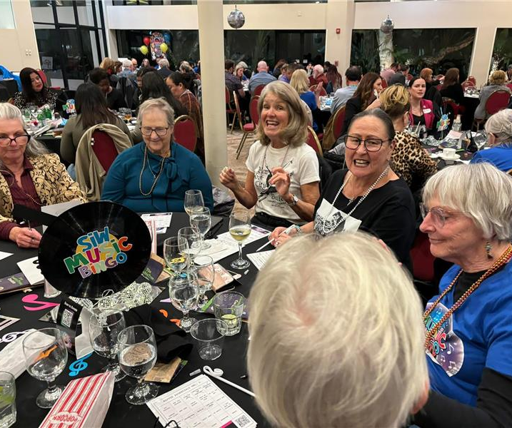
沙漠海岸專區基金籌籌範例
SI Whittier 音樂賓果派對
淨利：73,000 美元
164 位參加者
透過分會網站、海報、商會活動和社群媒體進行宣傳。
SIA | 2025 年 | 勵志故事：蘭馨會基金籌募活動故事
Notes:
讓我們來看最後一個範例：由沙漠海岸專區 SI Whittier 舉辦的「音樂賓果派對」。
這場去年舉辦的活動不僅帶來 73,000 美元淨收益，更吸引 164 位參與者共襄盛舉，在歡樂氛圍中深化社區凝聚力。
為宣傳此活動，他們採用了多元推廣管道，包括分會官網、海報、商會活動公告以及社群媒體等。如此全方位的宣傳策略，不僅有效觸及潛在參與者，更成功帶動活動參與熱潮。
以下關鍵策略成就了他們的成功：
- 及早展開贊助邀約，確保獲得必要資金。
- 訂定全面的企業慈善贊助方案，包括邀請函、贊助等級，以及有關我們使命的清晰資訊。
- 積極促成全體會員的認同投入，培養對活動的歸屬感與使命感。
- 勇於嘗試創新，突破常規往往能開創更卓越的成就。
- 務必善用會員資源，許多會員無私奉獻時間與專長，免費提供活動主持人、拍賣官與 DJ 等專業服務。

Slide 8

有效策略
引人入勝的海報和傳單
企業廣告和企業慈善贊助
與其他組織合作
社群媒體
表彰與慶祝
SIA | 2025 年 | 勵志故事：蘭馨會基金籌募活動故事
Notes:
讓我們探討更多能有效提升基金籌募成效的策略。
首先，製作海報和傳單來宣傳基金籌募活動。您亦可將活動資訊發布於 Facebook 平台。
接下来，務必要積極推廣企業慈善贊助與廣告合作機會，以提升資金支持。
此外，建議與性質相近的組織或鄰近分會建立夥伴關係，以有效提升參與人數、能見度及資源效益。
善用社群媒體分享我們的勵志故事與使命實踐時刻，能有效提升活動參與熱度。從而籌募到更多資金，
提高知名度並吸引潛在新會員。
最後，在活動中公開表揚會員與贊助商的貢獻，鼓勵持續提供支持。

Slide 9

有效策略 - 持續參與度
未來捐款倡議
定期捐贈與認捐
有關志工機會的通訊
活動邀請 (例如 LYDA 慶祝活動、
DIBI 研討會)
未來基金籌募機會推廣
SIA | 2025 年 | 勵志故事：蘭馨會基金籌募活動故事
Notes:
在提升活動參與度與持續性的過程中，關鍵策略之一便是建立專責的活動參與促進小組，進行精準分眾運作。透過組成此專屬小組，您可以更有效地吸引對活動感興趣的成員。
透過此分眾列表，您可針對不同興趣屬性，發送高度個人化的精準通訊內容。這可以包括：
未來捐款倡議
定期捐贈和認捐的機會
有關志工機會的資訊
邀請參加 LYDA 慶典和 DIBI 研討會等活動
即將推出的基金籌募活動宣傳
透過持續邀請支持者參與重要工作，我們不僅能強化與捐贈者的關係，更能有效提升活動參與者的持續參與度。此個人化策略對於建立忠誠度與信任至關重要，最終將為我們的倡議帶來更豐沛的資金支持。
透過這些努力，我們能打造出更具參與熱忱與使命認同的支持社群，共同實踐組織願景。

Slide 10

活動海報範例
活動詳情
線上資訊與購票
符合 SIA 品牌宣傳準則
提升能見度
soropt.link/eventflyertemp
SIA | 2025 年 | 勵志故事：蘭馨會基金籌募活動故事
Notes:
在所有宣傳素材上，務必醒目標示關鍵活動資訊，包括活動名稱、日期、時間及地點等要素。這可確保潛在參與者能一目瞭然地掌握所有必要資訊。
您還應加入明確的行動呼籲，引導人們前往活動/分會網站進行線上購票或查詢更多活動詳情。這讓他們能更輕鬆地與貴分會互動。
所有宣傳品務必嚴格遵循 SIA 品牌規範。品牌形象的一致性不僅強化組織識別度，更能建立捐贈者對我們的信任。SIA 總部行銷團隊提供各類範本與工具，
以便利分會進行宣傳。這些資源有助於確保我們的宣傳資料專業且具有效果。
製作引人入勝的社群媒體內容，不僅能有效吸引目光，更能促進互動交流，大幅提升分會能見度。在這張投影片上，您將看到來自 SIA 總部行銷團隊的傳單範例。使用下方連結，您可以存取模板，協助您為下一場活動製作傳單。
透過實施這些策略並製作強而有力的宣傳資料，您可以最大化您的推廣效果，並確保活動圓滿成功。

Slide 11

讓我們分享！
來自多個專區的勵志故事
日本：引人入勝的演出
菲律賓：富有創意的基金籌募倡議
加拿大：宣導活動與合作夥伴關係
沙漠海岸：社區參與倡議
讓我們分享！
哪些基金籌募活動對您的分會特別有效？
SIA | 2025 年 | 勵志故事：蘭馨會基金籌募活動故事
Notes:
這些來自日本北部與南部、菲律賓、加拿大西部及沙漠海岸專區的實例，僅是蘭馨會分會以多元方式動員社區、為使命籌募基金的縮影。無論是透過娛樂表演、創新基金籌募策略、社區參與活動，或是意識倡導行動，每個專區都以獨特方式，共同推動我們為女性和女青年賦權的使命。
在分享這些經驗的同時，讓我們汲取靈感與創意，以此提升我們在各自社區的基金籌募行動成效。
現在，我很想聽聽大家的想法！請問有哪位想分享貴分會成效卓著的基金籌募活動方案？

Slide 12

聯絡我
聯絡我們
<插入專區>基金籌募主委<插入姓名和電子郵件>
或
development@soroptimist.org
Notes:
若您有任何疑問，請聯絡當地的基金籌募主委，或 SIA 基金發展工作人員。他們非常願意為您提供協助！
謝謝！

